Slide 1
Morri. E agora?
Desencarnação
Escola de Evangelização de Pacientes
Grupo Espírita Guillon Ribeiro

Slide 2

Colhendo o que se planta
“Procura apresentar-te diante de Deus aprovado, como obreiro que não tem de que se envergonhar, que maneja bem a palavra da verdade.” – Paulo
        (Timóteo, 2:15)
Notes:
Iniciar a palestra lembrando que cada um de nós, ao longo de nossa existência, colheremos os frutos de nossos esforços. Quando desencarnamos, o mesmo ocorre. Cada um colherá aquilo que de bom ou ruim plantou ao longo de sua última existência.

Slide 3
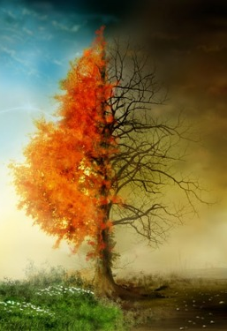
Após a desencarnação: céu ou inferno?
“Enquanto os maus exibem o inferno que criaram para o íntimo, os bons revelam o paraíso que edificaram no próprio coração.
Cada um de nós traz, nos caminhos da vida, os arquivos de si mesmo.”
        (ANDRÉ LUIZ. Os Mensageiros, cap. 32)
Notes:
Levar os ouvintes à reflexão de cada um na terra pode trazer no íntimo o “ceu” ou o “inferno” criado por si mesmo. Esses dois “lugares” existem primeiramente em nós.

Slide 4

Transformações
“A noção de céu e inferno, fundamente arraigada na mente popular, nos deixa perceber que os homens, de modo geral, não se modificam com a morte física, como a troca de residência não significa mudança de personalidade para a criatura comum.”
        (ANDRÉ LUIZ. Os Mensageiros, cap. 19)
Notes:
Levar os ouvintes a refletirem que a promessa de um céu ou a punição de ir para o inferno, de fato, não muda as pessoas. A morte do corpo físico não tratará grandes transformações morais por si só. O espírito, ao longo de sua reencarnação, precisa se esforçar para vencer as más tendências e assim, no retorno ao mundo espiritual, colherá os frutos de sua mudança íntima. Usar a imagem para ilustrar quão grande deve ser esse esforço

Slide 5

Afinidades
“Ora, o homem vulgar sente-se mais à solta junto das entidades que lhe lisonjeiam as paixões, estimulando-lhe os apetites, de vez que todos somos constrangidos a educar-nos, na vizinhança de companheiros evoluídos, que já aprenderam a sublimar os próprios impulsos, consagrando-se à lavoura incessante do bem.”
        (ANDRÉ LUIZ. Nos Domínios da Mediunidade, cap. 27)
Notes:
Quando encarnado ou desencarnado os espíritos se afinizam com aqueles com quem compartilham ideias, emoções, princípios e valores. Almas afins se buscam. Precisamos analisar que tipo pessoas nos atraem. Aquelas com bons ou maus princípios?

Slide 6

Percepção de si mesmo
“A Alma, no momento em que reconhece estar no mundo dos Espíritos, se praticou o mal, impelido pelo desejo de o praticar, no primeiro momento sentirá envergonhada.
Com a alma do justo as coisas se passam de modo bem diferente. Ela se sente como que aliviada de grande peso, pois que não teme nenhum olhar perscrutador.”
        (ALLAN KARDEC. O Livro dos Espíritos, perg. 159)
Notes:
O momento da desencarnação é propício para o espírito fazer sua análise íntima. Refletir sobre as coisas boas e ruins que praticou ao longo de sua existência. Allan Kardec, em O Livro dos Espíritos, pergunta aos espíritos da codificação onde está escrita a lei de Deus. Esses afirmam que na consciência de cada um. Sendo assim, é natural que o homem, se praticou o mal, se sinta impelido a sentir vergonha do que fez.

Slide 7
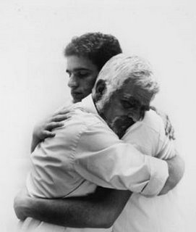
Recepção dos recém desencarnados
“Nossos parentes e amigos costumam vir-nos ao encontro quando deixamos a Terra. Os Espíritos vão ao encontro da Alma como se regressasse de uma viagem, por haver escapado aos perigos da estrada, e ajudam-na a desprender-se dos liames corporais.
É uma graça concedida aos bons Espíritos o lhes virem ao encontro os que os amam, ao passo que aquele que se acha maculado permanece em insulamento, ou só tem a rodeá-lo os que lhe são semelhantes. É uma punição.”
        (ALLAN KARDEC. O Livro dos Espíritos, perg. 289)
Notes:
Ao desencarnar, cada um será recepcionado por aqueles com quem ao longo de sua reencarnação, compartilhou ideias. Se foi bom, será recebido por amigos e parentes amados. Se praticou o mal, será acusado pelos comparsas com quem comungava ideias e, possivelmente, será recepcionado por esses mesmos companheiros.

Slide 8

E para onde vão os espíritos?
“Depois de cada desencarna-ção, regressava habitualmente às zonas purgatoriais de que procedia, com alguma vantagem no acerto das suas contas, mas não com valores acumulados, imprescindíveis à definitiva libertação das sombras, porque todos somos tardios na decisão de pagar nossos débitos, até o integral sacrifício...”
        (ANDRÉ LUIZ. Ação e Reação, cap. 10)
Notes:
Percebe-se, assim, que cada um de nós prestará contas pelo o que fez, perante o tribunal da própria consciência. Precisamos, desta forma, saldar nossas “dívidas” ainda enquanto encarnados, para termos o mérito de compartilharmos no plano espiritual da convivência daqueles que nos foram caros.

Slide 9
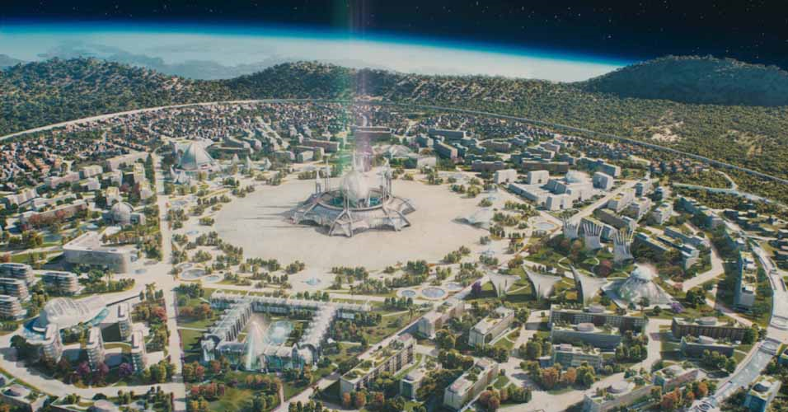
E para onde vão os espíritos?
“Admitido à colônia espiritual, que me rece-bera com extremado carinho, conhecia de perto alguns instrutores e fiéis operários do bem [...].
Os lares, em que situávamos o serviço diuturno, erguiam-se entre jardins encantadores, quais ninhos tépidos e venturosos em frondes perfumadas e tranquilas.
Não nos faltavam determinações e deveres, ordem e disciplina; entretanto, a serenidade era nosso clima, e a paz, nossa dádiva de cada dia”.
        (ANDRÉ LUIZ. Nosso Lar, cap. 3)
Notes:
Enfatizar que existem diversas colônias no mundo espiritual e que a colônia Nosso Lar e um exemplo delas. Os espíritos desencarnado são levados a essas colônias de acordo com seu grau de adiantamento moral e merecimento.

Slide 10
O que fazer depois da morte?
Estudo
Trabalho
Reforma íntima
EVOLUÇÃO
Reencarnação
Notes:
Finalizar a palestra ressaltando que após a morte, necessitaremos de continuar trabalhando, estudando e fazendo a nossa reforma íntima. Essa é a fórmula ideal para ao longo das reencarnação continuarmos evoluindo.

Slide 11

O que fazer depois da morte?
“Os Espíritos, além de melhorarem-se pessoalmente, concorrem para a harmonia do Universo, executando as vontades de Deus, cujos ministros eles são. A vida espírita é uma ocupação contínua, mas que nada tem de penosa, como a vida na Terra, porque não há a fadiga corporal, nem as angústias das necessidades...”
        (ALLAN KARDEC. O Livro dos Espíritos, perg. 558)
Notes:
Enfatizar que a vida espírita é uma ocupação contínua e que depois da morte, não haverá a inatividade. O espírito necessitar evoluir sempre.

Slide 12





Sugestões de leitura
Nosso Lar
E a vida continua...
Violetas na janela
Ação e Reação
No Mundo Maior

